Slide 1
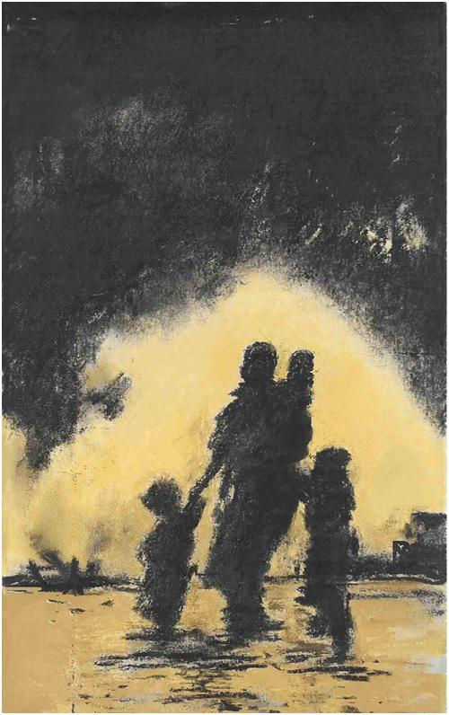
Προσ-φεύγουσα Κόρη
ΜΑΘΗΤΙΚΟ ΣΥΝΕΔΡΙΟ ΜΕ ΘΕΜΑ ΤΑ 100 ΧΡΟΝΙΑ ΑΠΟ ΤΗ ΜΙΚΡΑ ΑΣΙΑ ΣΤΗΝ ΕΛΕΥΣΙΝΑ
ΠΑΚΠΠΑ Δ. Ελευσίνας, 12 Μαΐου 2022
Γ.Ε.Λ. ΜΑΝΔΡΑΣ
Επιστημονικός υπεύθυνος: Δημήτρης Σταμάτης

Slide 2
Περιεχόμενα
1.
Εισαγωγή
2.
Γιατί «Προσ-φεύγουσα Κόρη»;
3.
Λίγα λόγια για τον μύθο της αρπαγής της Περσεφόνης
4.
Γιατί γράψαμε το ποίημα;
5.
Ποίημα
6.
Τα Συμπεράσματά μας

Slide 3
1. Εισαγωγή
Με αφορμή το συνέδριο που διοργανώνει η Διεύθυνση Δευτεροβάθμιας και Πρωτοβάθμιας Εκπαίδευσης Δυτικής Αττικής σε συνεργασία με το ΝΠΔΔ ΠΑΚΠΠΑ Δ. Ελευσίνας, αποφασίσαμε να εκφραστούμε δημιουργικά σχετικά με τα ιστορικά γεγονότα και πρόσωπα της Μικρασιατικής τραγωδίας συσχετίζοντάς τα με τον μύθο της αρπαγής της Περσεφόνης και των Ελευσίνιων Μυστηρίων. Από αυτά εμπνευστήκαμε και γράψαμε ένα ποίημα με τίτλο «Προσ-φεύγουσα Κόρη»

Slide 4
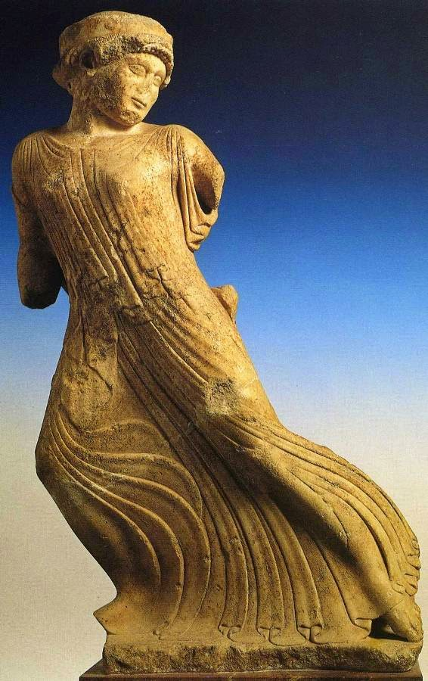
2. Γιατί «Προσ-φεύγουσα Κόρη»;
Ονομάσαμε το ποίημα έτσι, γιατί το συνδέσαμε με το Ελευσινιακό άγαλμα γνωστό ως «Φεύγουσα Κόρη» το οποίο απεικονίζει μια γυναικεία μορφή που πρωταγωνιστεί σε ένα από τα βασικά επεισόδια του ελευσινιακού μυθολογικού κύκλου. Ο σχηματισμός «Προσ-φεύγουσα» παραπέμπει στην προσφυγιά, την οποία βιώνει η ηρωίδα του ποιήματος.

Slide 5
3. Λίγα λόγια για τον μύθο της αρπαγής της Περσεφόνης
Η Περσεφόνη ήταν κόρη της θεάς Δήμητρας και του Δία. Ήταν μία πολύ όμορφη κοπέλα, γι’ αυτό μόλις την αντίκρισε ο Άδης, θεός του Κάτω Κόσμου, την ερωτεύτηκε κεραυνοβόλα κι αποφάσισε να την κλέψει. Κάποια μέρα, καθώς μάζευε λουλούδια, από τα έγκατα της γης εμφανίστηκε ο Άδης σε άρμα και την άρπαξε. Η μητέρα της, η Δήμητρα, κίνησε γη και ουρανό να βρει την κόρη της, αλλά απελπίστηκε. Οι θεοί την λυπήθηκαν, και αποφάσισαν: Έξι μήνες θα είναι με τον σύζυγό της τον Άδη (το φθινόπωρο και τον χειμώνα), ενώ τους υπόλοιπους έξι με τη μητέρα της (την άνοιξη και το καλοκαίρι).

Slide 6
4. Γιατί γράψαμε το ποίημα;
Οι λόγοι που αποφασίσαμε να γράψουμε το ποίημα είναι αρκετοί. Επιθυμούσαμε να συμμετέχουμε στο συνέδριο, με σκοπό να γνωρίσουμε ανθρώπους με εμπειρία προσφυγιάς. Η προσφυγιά μας ήταν κάτι ξένο· κάτι ιστορίες που μας έλεγαν οι πρεσβύτεροι. Θέλαμε να διερευνήσουμε την ιστορία του φαινομένου, αλλά και να το μάθουμε κι επεξεργαστούμε βιωματικά. Επιπλέον, θελήσαμε να δημιουργήσουμε ένα έργο που θα αγγίξει το ακροατήριο, να δείξει την κατανόησή μας και ότι συμμεριζόμαστε τα βιώματά του. Είναι μεγάλης αξίας για εμάς να επιμεληθούμε κάτι τόσο σημαντικό.

Slide 7
5. Ποίημα: Προσ-φεύγουσα Κόρη
Φλόγες και καπνός κυριαρχούν, φωνές αντηχούν,
μα για να περιγράψουν τον πόνο δεν αρκούν.
Μια μάνα κρατά την κόρη της στο ένα χέρι και την Παναγιά στο άλλο,
όμως χάνεται η κόρη μέσ’ στης ώρας την αλλοφροσύνη και του κόσμου τον σάλο.
Αρπάζεται από τη μητρική αγκάλη σαν την Περσεφόνη από τον Άδη.
Άραγε πού θα καταλήξει, μόνη, μέσα στο απόλυτο σκοτάδι;
Μοίρα ζηλότυπη ήθελε να πάρουνε οι δυο τους διάφορο μονοπάτι,
μα από του χρόνου τον τροχό, κύλησε μία δεκαετία γεμάτη.
Η μητέρα απελπισμένη στην Ελευσίνα προσμένει
σε ένα φτωχό κατάλυμα, όπως κι άλλοι πρόσφυγες σταλμένοι.
Φωλιά και μεροκάματο στο άγιο μέρος βρήκαν,
αφού τους εξερίζωσαν από τον τόπο που ανήκαν.

Slide 8
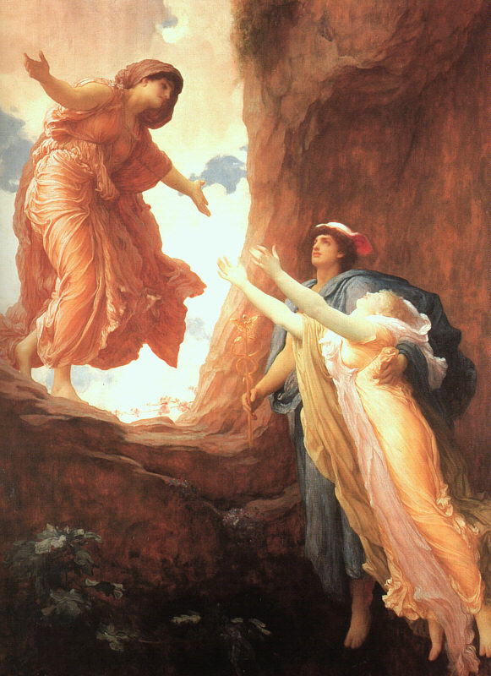
Ψάχνοντας πλανιέται στα λιβάδια - ζώντας έναν αιώνιο χειμώνα,
σαν την παλιά τη Δήμητρα, όταν το μόνο που είχε αφήσει ήταν χώμα.
Τα μάτια της τα ζήταγε φοβόταν μην ξεχάσει
άκουγε τη φωνούλα της στης φύσης το γιορτάσι.
Μόνο που της τραγούδαγε μ’ όλη της την αγάπη
γλυκά τα νανουρίσματα της Σμύρνης κάθε βράδυ.
Μα ένα ανοιξιάτικο δειλινό, μόλις πλησίαζε καλοκαιράκι,
η κόρη της από μακριά βρήκε την καινούρια Ιθάκη.
Γνώρισε ένα προσφυγόπουλο, καλό παλληκαράκι,
που στην Ελευσίνα είχε δουλειά, μα και πολύ μεράκι.
Ερωτευμένα δυο παιδιά χεράκι με χεράκι,
στο εργατικό κατάλυμα κατέληξαν βραδάκι.
Η φύση αναγεννήθηκε κι ανθίσαν τα λουλούδια,
όσο μαζί ακούγανε τα παλιά τους τα τραγούδια,
και ξάφνου μία γνώριμη, ουράνια μελωδία
με της μητέρας τη φωνή γέμισε την ησυχία.
Εκείνο το νανούρισμα την ξύπνησε απ’ τη λήθη
κι όρμησε ασυγκράτητη στον κόρφο της κι ερίχθη.
Ήτανε λες και ανέβηκε πρώτη φορά από τον Άδη,
σαν ένιωσε επάνω της της μάνας της το χάδι.

Slide 9
6. Τα συμπεράσματά μας
Διαβάζοντας την “Προσ-φεύγουσα Κόρη”, καταλαβαίνει κανείς ότι οι ξεριζωμοί και οι πόλεμοι, είτε μακρινοί είτε κοντινοί (συναισθηματικά αλλά και γεωγραφικά), είναι μια πονεμένη σελίδα της ιστορίας. Από αυτή την ιστορία, εμείς, οι απλοί άνθρωποι οφείλουμε να παραδειγματιζόμαστε και να εξασφαλίζουμε καθημερινά ότι ο κόσμος στον οποίο ζούμε είναι ένας κόσμος για όλους και δεν θα αναγκαστεί ποτέ κανένας να εκδιωχθεί από την μητέρα γη του. Οφείλουμε να μην επαναλάβουμε τα λάθη μας, πρώτα ως άνθρωποι, αλλά και ως πολίτες μιας δημοκρατικής κοινωνίας.

Slide 10
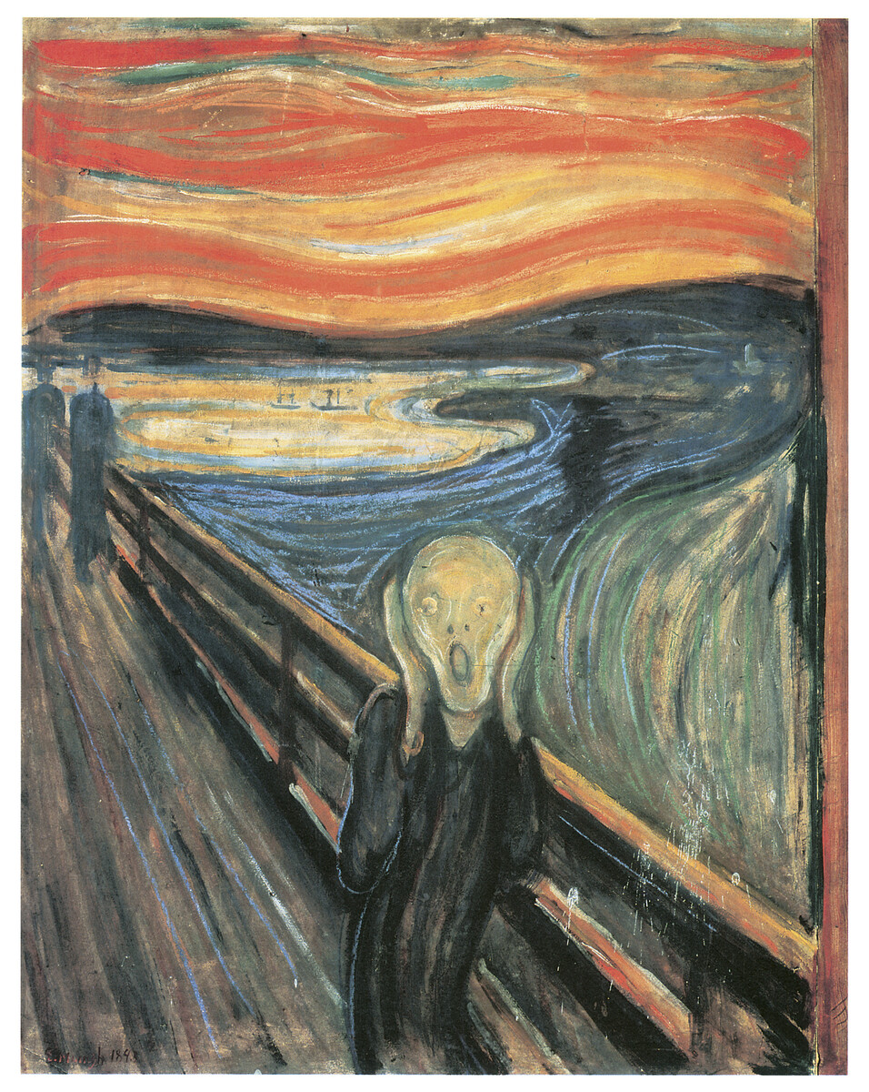
Ευχαριστίες
Όλοι οι συμμετέχοντες αισθανόμαστε την ανάγκη να ευχαριστήσουμε εκ βαθέων τη Διευθύντρια του Γ.Ε.Λ. Μάνδρας κα. Αιμιλία Μαρούγκα για την ολόθερμη υποστήριξη της υλοποίησης του προγράμματος και τον επιστημονικό υπεύθυνο κ. Δημήτρη Σταμάτη για την έμπρακτη συμβολή του στην επιμέλεια του έργου μας.
Για να μη ζήσει κανένας άλλος την “Κραυγή”.
Έντβαρτ Μουνκ, 1893

Slide 11
ΣΑΣ ΕΥΧΑΡΙΣΤΟΥΜΕ ΓΙΑ ΤΗΝ ΠΡΟΣΟΧΗ ΣΑΣ
ΣΥΜΜΕΤΕΧΟΝΤΕΣ ΜΑΘΗΤΕΣ
(κατά σειρά εμφανίσεως):
ΓΙΑΝΝΟΠΟΥΛΟΥ ΜΑΡΙΑ
ΜΑΡΟΥΓΚΑ ΣΟΦΙΑ
ΚΑΤΣΑΚΙΩΡΗ ΜΑΡΙΑ
ΙΩΑΝΝΙΔΗ ΛΥΔΙΑ
ΒΥΛΛΙΩΤΗ ΜΑΡΙΑ
ΒΑΡΔΑΛΑΧΟΣ ΓΟΥΛΙΕΛΜΟΣ

